Slide 1
GEBE İZLEMİ
RİSKLİ GEBELİK
Dr.Rıfat BEKAR
K.T.Ü Aile Hekimliği A.B.D.
09.11.2022

Slide 2
Amaçlar
Birinci basamakta gebe izlemi hakkında bilgi vermek
Gebelik risk faktörleri hakkında bilgi vermek

Slide 3
Öğrenim hedefleri
1. Gebe izlem aralıklarını sayabilmek
2. İzlem aralıklarında göre hangi tetkik istenildiği öğrenmek
3. Gebe risk faktörlerini sayabilme
4. Preeklampsi / eklampsiyi tanıyabilmek
5. Gebe izlemde zamanına göre taramaları bilmek

Slide 4
GİRİŞ
Gebelik, doğum eylemi ve lohusalık esnasındaki komplikasyonlar
gelişmekte olan ülkelerde üreme yaşındaki kadınlar arasında önde
gelen ölüm ve sakatlık nedenidir.
Çok boyutlu bir kalkınma göstergesi olarak anne ölüm oranı, üreme
sağlığı hizmet sunumu kalitesi ile yakından ilişkilidir.
Dünyada her yıl 300.000 civarında anne ölümünün gerçekleştiği
tahmin edilmektedir.

Slide 5
GİRİŞ
Gebe izlem en az 4 kez yapılmalı
Doğum sonrası hastane takibi : normal doğum 24 saat, sezaryen 48 saat
Lohusa izlem doğum sonrası hastanede 3 ve evde 3 olmak üzere 6 kez
Her doğumun hastanede gerçekleştirilmesi
Gerektiğinde - stabilize ederek - bir üst düzey hastaneye sevk edilmeli

Slide 6
GİRİŞ
Doğum öncesi ilk ziyaretin en önemli yanı eğitim, risk
değerlendirmesi, uygun laboratuvar testleri ve gebelik yaşının
saptanması gibi uygulamaları içeriyor olmasıdır.
Eğitim prenatal bakımın ve özelliklede gebeliği ilk kez yaşayan kadınlar
için önemli bir bileşendir
Her ne kadar destekleyici kanıtlar farklılık gösteriyor olsa da rutin
olarak fetal kalp oskültasyonu, idrar analizi ve annenin ağırlığı, kan
basıncı ve fundal yükseklik değerlendirmeleri genellikle önerilir
(Kirkham ve ark., 2005).
RAKEL AİLE HEKİMLİĞİ 9.BASKI (Robert E. Rakel, MD, David P. Rakel, MD ISBN 9789752777408 , 2019 )

Slide 7
İLETİŞİM
Gebe ile iletişim basamakları :
Kendini tanıtma
Gebenin adını öğrenme ve kullanma
Gerekli olumlu beden dilini kullanma
İletişim için gerekli mesafede , yüz yüze olma, göz teması kurma
Her aşamada soru sorabileceğini belirtme
Gerekli mahremiyeti sağlama

Slide 8
İZLEM ARALIKLARI
1.İzlem : 0 - 14 Hafta
2.İzlem : 18 - 24 Hafta
3.İzlem : 28 - 32 Hafta
4.İzlem : 36 - 38 Hafta

Slide 9
GEBE İZLEMİ
Öykü alma
Fizik muayene
Laboratuvar testleri
İlaç desteği, bağışıklama ve tedaviler
Bilgilendirme ve danışmanlık
Sevk edilecek durumlar

Slide 10
ÖYKÜ ALMA
Tüm izlemlerde :
Kişisel bilgileri
Soy geçmişi
Alışkanlıkları
Tıbbi öykü
Kronik Hastalık , Geçirilmiş operasyon , İlaç , Aşı
5. Obstetrik ve üreme sağlığı öyküsü
Gravida(gebelik), Parite(doğum), Abortus( düşük ) ,Yaşayan sayıları
Mevcut gebelik öyküsü
SAT , Tahmini doğum tarihi , kullandığı ilaçlar
Nagele kuralı : son adetin ilk günü – 3 ay + 7 gün

Slide 11
ÖYKÜ ALMA
2.3.4. İzlemlerde ek olarak: (Mevcut gebelik öyküsü)
Alışkanlıkları
Gebelik yakınmaları
Tehlike işaretleri
Demir , diğer ilaç kullanımı

Slide 12
FİZİK MUAYENE
Gebenin boy ve kilosu
Kan basıncı , Nabız
Anemi bulguları
Göğüs ve kalp oskültasyonu
Pretibial ödem ve varis
Gebelik haftası ile uterus büyüklüğünün uyumu
Fetus kalp atımı

Slide 13
FİZİK MUAYENE
Semptomatik CYBE bulgusu
Diğer tehlike işaretleri
Gebelikte Risk Değerlendirme Formu
Preeklampsi risk faktörleri
Gebelikte Venöz Tromboemboli Risk Değerlendirme Formu

Slide 14
FİZİK MUAYENE
3. İzlemden itibaren ek olarak :
Yaygın ödem kontrolü
4. izlemde ek olarak :
Meme muayenesi
Obstetrik değerlendirme *
* Özellikle prezente olan kısmın belirlenmesine yönelik

Slide 15
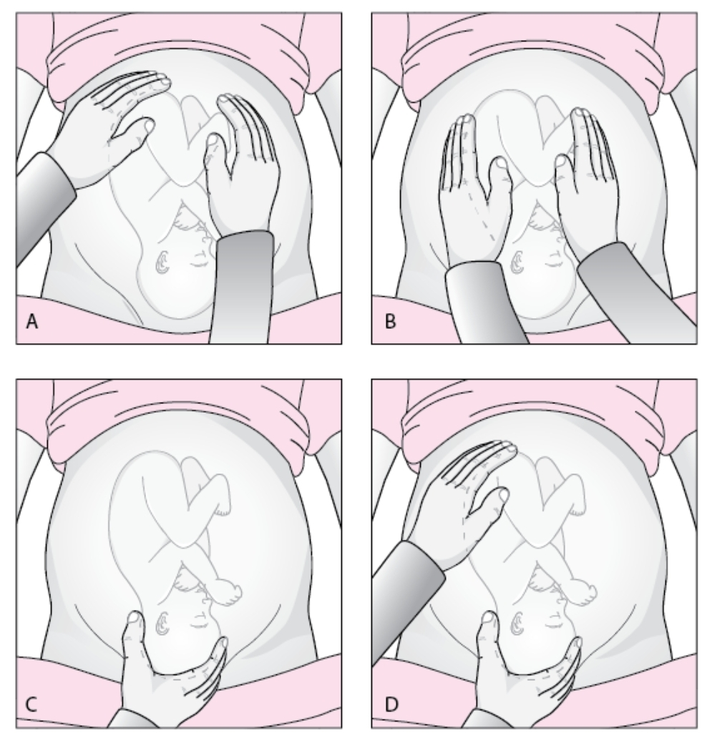
LEOPOLD MANEVRALARI
A- İlk manevra, uterin fundus palpasyon (fetal kısım) ,
B- İkinci manevra : fetüsün sırtını konumlandırmak
C- Üçüncü manevrada : prezentasyon
D- Dördüncü manevra : Fetusun kafa gelişi mevcutsa, fleksiyon derecesi
https://www.msdmanuals.com/professional/multimedia/figure/leopold-maneuver

Slide 16
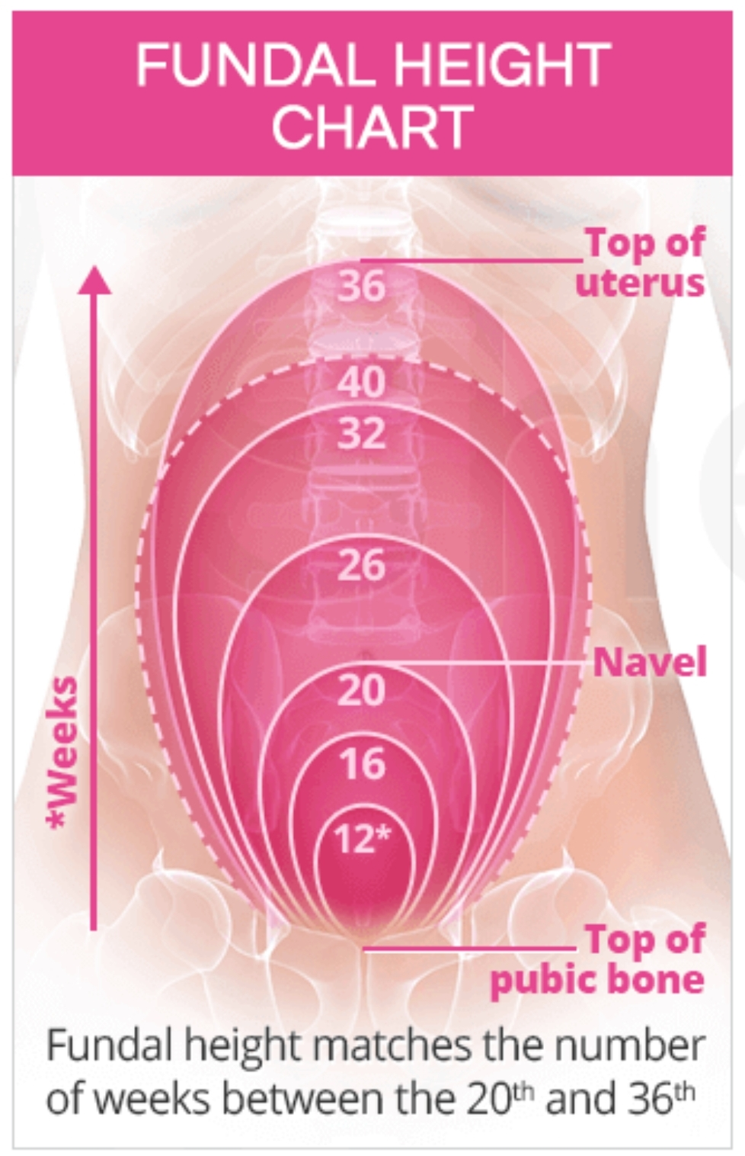
Gebeliğin değişik haftalarında fundus yükseklikleri
https://www.shecares.com/pregnancy/belly-and-fundal-height

Slide 17
 | 1.İzlem | 2.İzlem | 3.İzlem | 4.İzlem
Boy ve kilo ölçümü | ✔ | ✔ | ✔ | ✔
*Kan basıncı | ✔ | ✔ | ✔ | ✔
Nabız | ✔ | ✔ | ✔ | ✔
Anemi bulguları | ✔ | ✔ | ✔ | ✔
Göğüs ve kalp oskultasyonu | ✔ | ✔ | ✔ | ✔
*Pretibial ödem ve varis | ✔ | ✔ | ✔ | ✔
Gebelik haftası uterus büyüklüğünün uyumu | ✔ | ✔ | ✔ | ✔
CYBH semptomatik bulguları | ✔ | ✔ | ✔ | ✔
Fetal kalp atımı (120-160 >12.hft) | ✔ | ✔ | ✔ | ✔
Gebe risk değerlendirme formu | ✔ | ✔ | ✔ | ✔
Preeklampsi risk faktörleri | ✔ | ✔ | ✔ | ✔
Gebelikte Venöz Tromboemboli Risk Değerlendirme Formu | ✔ | ✔ | ✔ | ✔
Kilo alımı takibi |  | ✔ | ✔ | ✔
Yaygın ödem kontrolü |  |  | ✔ | ✔
Emzirmeye yönelik meme muayenesi yapınız. |  |  |  | ✔
prezente olan kısmın belirlenmesi |  |  |  | ✔
GEBE İZLEMİNDE :
FİZİK MUAYENE

Slide 18
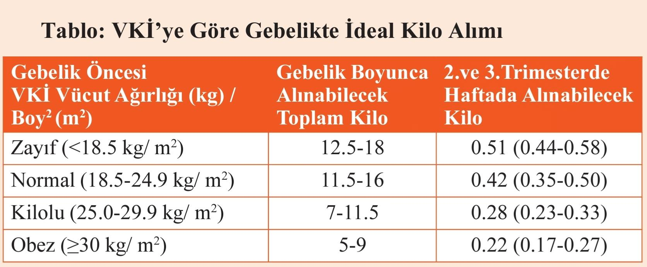
Gebenin boy ve kilosu [Vücut Kitle İndeksi (VKİ) <18.5kg/ m2 veya ≥30kg/m2 ise diyetisyene yönlendiriniz.

Slide 19
FİZİK MUAYENE
Gebelikte yüksek tansiyon : > Sistolik 140 mmHg ve/veya diastolik 90 mmHg
Kadın doğum uzmanına sevk gerektirir.
Sistolik 160 mmHg ve/veya diastolik 110 mmHg ve üzeri değerlerde ise
15 dakika sonra ölçümü tekrarlanır, hala yüksek ise gerekli tedavi başlayarak
112 ile sevk edilir.

Slide 20
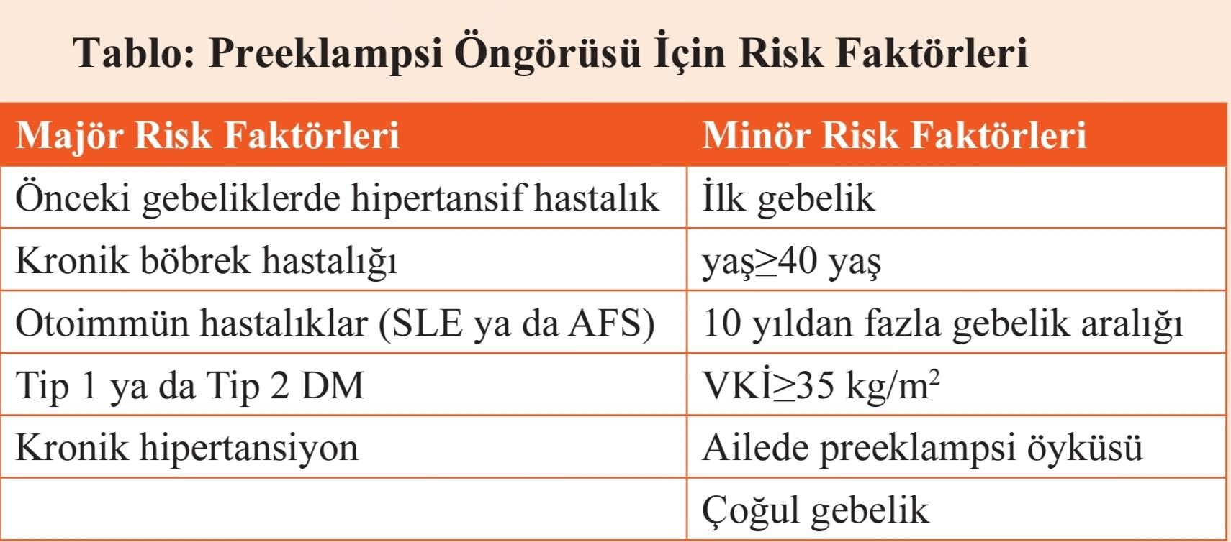
Majör en az bir, minor en az 2 tanesinin varlığında bir kontrendikasyon yoksa 12-35. gebelik haftalarında 80 mg/gün Aspirin veriniz.

Slide 21
LABORATUVAR TESTLERİ
Tam İdrar T. (2.3.4. izlemlerde tekrarlanır)
İdrar Kültürü
Hemogram (2.3.4. izlemlerde tekrarlanır)
HBsAg
Kan grubu
Sifiliz taraması , HIV testi
TSH
AKŞ
OGTT
İndirekt coombs testi *
* İndirek coombs negatif ise anti-D immunglobulin yaptırınız , 3. izlemde , Rh uyumsuzluğu varsa yapılır

Slide 22
LABORATUVAR TESTLERİ
*Hb < 11 gr/dL ➕ MCV<80 fL ➡️ Demir tedavisi
Hb < 7 gr/dL ➡️ Sevk
2-4 hafta sonra kontrol ediniz : hemoglobin yükselmez ise sevk edilir.
Demir eksikliği yok ve MCV<80 fL ise talasemi taramasına yönlendirilir.

Slide 23
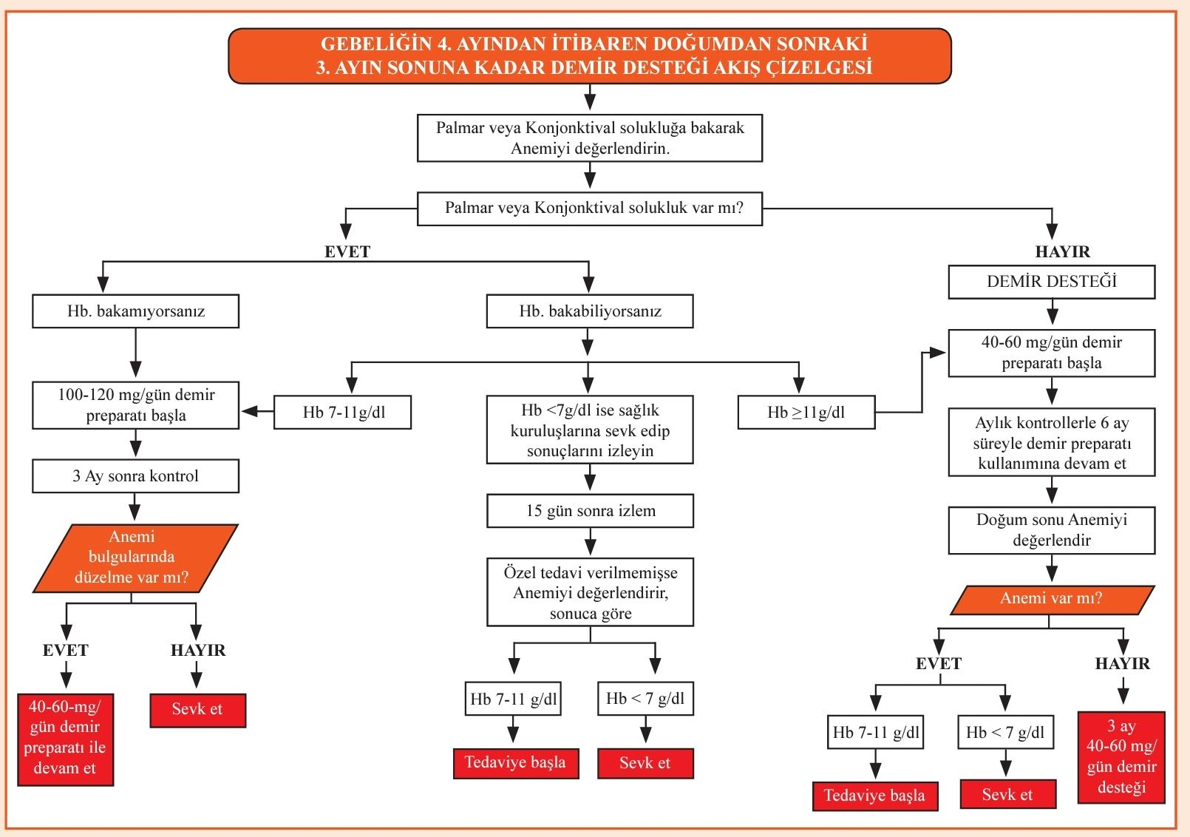

Slide 24
LABORATUVAR TESTLERİ
28. Hafta Anne Rh (-), baba Rh (+) ise ➡️ indirekt coombs testi
➖
➕
anti-D immunglobulin
SEVK

Slide 25
GEBELİKTE TSH DEĞERLENDİRMESİ
GEBELİKTE TSH DEĞERLENDİRMESİ
 | TSH (Alt Sınır) | TSH (Üst Sınır)
1. TRİMESTR | 0.1 mlU/L | 2.5 mlU/L
2. TRİMESTR | 0.2 mlU/L | 3 mlU/L
3. TRİMESTR | 0.3 mlU/L | 3 mlU/L

Slide 26
Prenatal Tarama ve Tanısal Testler
Doğum öncesi tarama fetal anomalilerin saptanması için tüm gebe
kadınlara önerilmelidir.
Doğum öncesi genetik tanı testi önermenin en yaygın nedeni ileri anne
yaşıdır (doğum sırasında annenin 35 yaş veya üzerinde olması);
ileri maternal yaş, ilk trimesterde düşük veya fetal anormali riskinde artışa
neden olmanın yanı sıra, anöploidili (anormal kromozom sayısı), en sık da
Down sendromlu, canlı bebek doğma riskini arttırmaktadır.
• Düşük risk grubundaki kadınlara, fetüsteki anomalilerin tespiti için, birinci veya
İkinci trimesterde biyokimyasal tarama testleri ve ultrasonla ense kalınlığı ölçümü
ve gebeliğin 18-20. haftasında fetal anatomiyi değerlendirme
amaçlı hedefe yönelik ultrasonla tarama önerilebilir.
RAKEL AİLE HEKİMLİĞİ 9.BASKI (Robert E. Rakel, MD, David P. Rakel, MD ISBN 9789752777408 , 2019 )

Slide 27
Prenatal Tarama ve Tanısal Testler
Birinci trimester ultrasonografi ve biyokimyasal tarama artık klinik kullanımda tüm kadınlar için mevcuttur. Spesifik olarak, "birinci trimester tarama testi", gebeliğin 10 hafta 2 günü İle 13 hafta 6 günü arasında yapılır.
Test, ense kalınlığının (fetüs boynundaki lenf sıvısı) ultrasonla ölçülmesini ve Gebelikle İlişkili Plazma Proteini A ( PAPP-A) ve HCG ' nin beta alt biriminin laboratuvar ölçümünü içerir.
RAKEL AİLE HEKİMLİĞİ 9.BASKI (Robert E. Rakel, MD, David P. Rakel, MD ISBN 9789752777408 , 2019 )

Slide 28
Prenatal Tarama ve Tanısal Testler
Dörtlü tarama testi, 15-20 haftalıkken (en duyarlı olduğu dönem
16-18 haftalardır) anneden alınan örneğin, AFP , estrioller ve insan
koryonik gonadotropininin (hCG) beta alt birimi açısından çalışıldığı
anneye yapılan bir kan testidir.
Beklenenden daha düşük bir MSAFP Down sendromu öngörücüsüdür.
Test sonuçları anormal olan kadınlar hedefe yönelik ultrasonografi ve
muhtemel amniyosentez uygulaması için yönlendirilmelidir.
RAKEL AİLE HEKİMLİĞİ 9.BASKI (Robert E. Rakel, MD, David P. Rakel, MD ISBN 9789752777408 , 2019 )

Slide 29
Prenatal Tarama ve Tanısal Testler
Ailede kalıtsal genetik bozukluk, daha önce etkilenmiş bir fetus veya çocuk, ya da tekrarlayan düşük öyküsü olan çiftlere genetik danışmanlık ve test önerilmelidir.
Bütün kadınlara nöral tüp defektleri ve anöploidi için prenatal serum marker taraması yapılmalıdır.
Anöploidi riski yüksek olan kadınların amniyosentez veya koryon villus örneklemesi (CVS) önerilmelidir
RAKEL AİLE HEKİMLİĞİ 9.BASKI (Robert E. Rakel, MD, David P. Rakel, MD ISBN 9789752777408 , 2019 )

Slide 30
Prenatal Tanı Testleri
AMNİYOSENTEZ :
Genetik amniyosentez, tipik olarak gebeliğin 15 ila 20. haftalarında yapılır.
Gebelik kaybı oranı yaklaşık olarak 300'de birdir.
KORYONIK VİLLUS ÖRNEKLEMESİ (CVS):
CVS'de, koryonik villuslar ya da plasental hücreler aspire edilir. Ultrason
eşliğinde 10 ila 13. menstruel haftalarda uygulanır
CVS'nin avantajı, erken gebelik döneminde uygulanması ve sonuçların
alınabilmesidir.
fetal kayıp oranı yaklaşık olarak 125 testte birdir (Jackson ve ark., 1992).
RAKEL AİLE HEKİMLİĞİ 9.BASKI (Robert E. Rakel, MD, David P. Rakel, MD ISBN 9789752777408 , 2019 )

Slide 31
Prenatal Tanı Testleri
 | Alfa Fetoprotein | Estriol (E3) | βHCG | İnhibin A
Down sendromu | Azalmış | Azalmış | Artmış | Artmış
Trizomi 18 | Azalmış | Azalmış | Azalmış | Değişim yok veya az
Açık Nöral Tüp Defekti | Artmış | Artmış | Artmış | Artmış

Slide 32
Prenatal Tarama ve Tanısal Testler
11 - 14. Haftalar [ NT + (βHCG + PAPP-A)]
16 - 20. Haftalar
16 - 20. Haftalar [MS AFP + βHCG + unkonjuge estriol (uE3)]
18 - 22. Haftalar
İkili ( kombine) test
Maternal serum AFP
Üçlü/dörtlü test
USG taraması
Gebelikle İlişkili Plazma Proteini A = PAPP-A

Slide 33
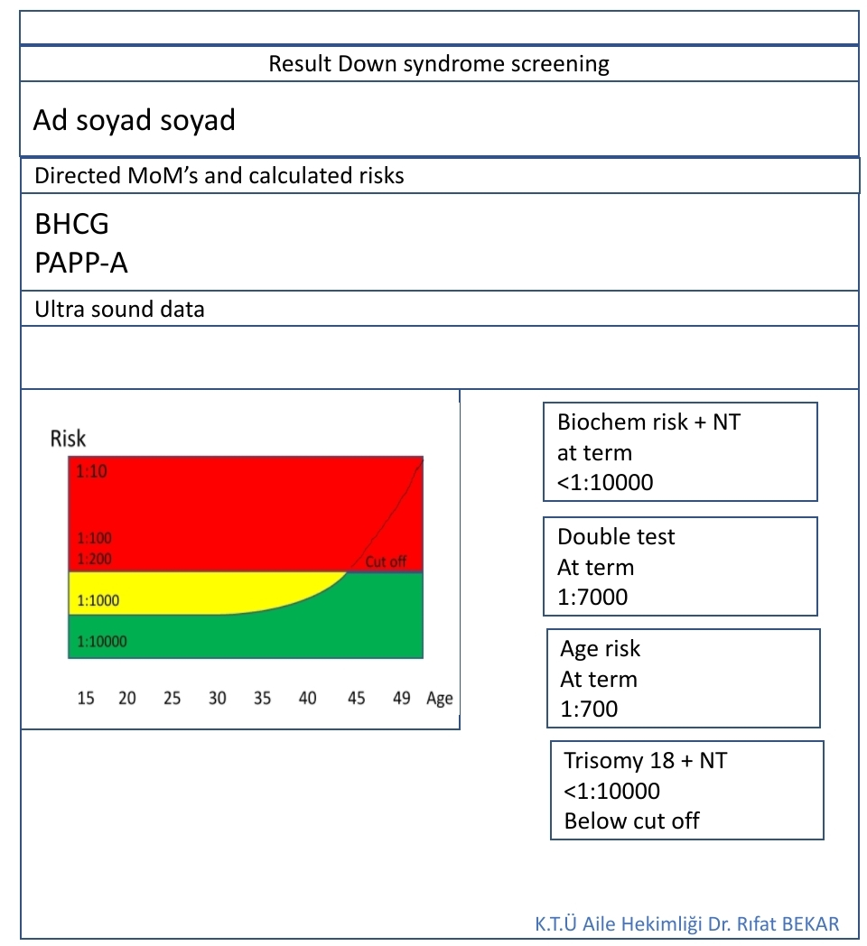
İKİLİ ( KOMBİNE ) TEST
1.Trimester tanı testidir
11-14. haftalarda
USG’de Ense kalınlığı (NT ) ile
kanda βHCG , PAPP-A ölçümü ile yapılır
Anormal sonuçlarda amniosentez ‘ e
yönlendirme yapılır

Slide 34
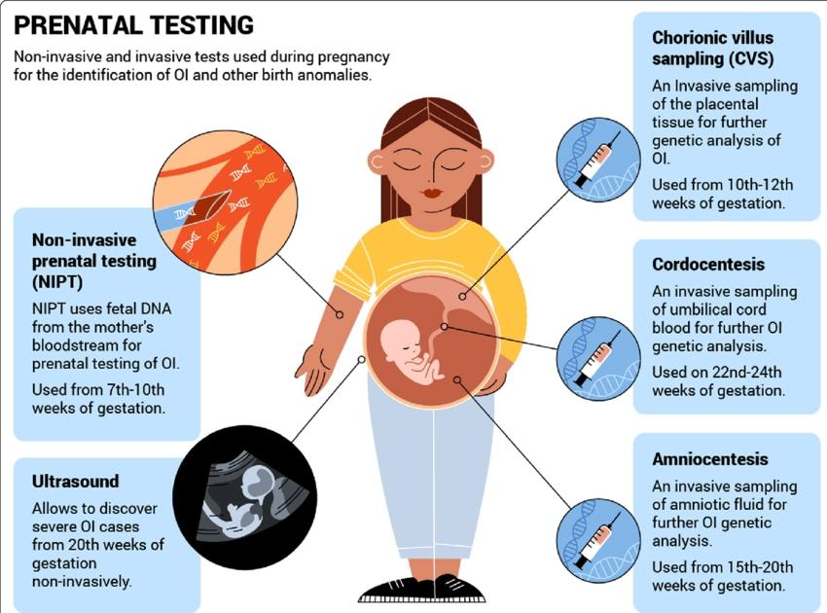
Kaynak : Reproductive options for families at risk of Osteogenesis Imperfecta: A review - Scientific Figure on ResearchGate. Available from: https://www.researchgate.net/figure/Overview-of-prenatal-testing-options-for-members-of-families-with-OI-risk-NIPT_fig4_341683065 [accessed 7 Nov, 2022]

Slide 35
Prenatal Tarama ve Tanısal Testler
Obstetrik ultrasonografi ( 2. İzlemde)
fetus sayısı, fetal kalp atımı, fetal biometrik ölçümler, plasenta lokalizasyonu, amniyotik sıvı miktarı , plasenta yapışma anomalileri değerlendirilir
Transvaginal ultrasonografi
Erken doğum öyküsü olan gebelerde servikal uzunluk bakılır

Slide 36
Prenatal Tarama ve Tanısal Testler
Güncel kanıtlar, erken dönemde yapılan ultrasonografinin gebelik
haftasını daha doğru saptanmasını sağladığını
Geç ultrasonografi, 24 haftadan sonra, gebelik yaşını doğrulamak
için hassas değildir.
Buna ek olarak, herhangi bir düzensiz kanama ya da karın ağrısı hekimi
fetüsün canlılığının yanı sıra normal intrauterin yerleşimi açısından da
ultrasonografik değerlendirmeye yönlendirmelidir.
RAKEL 9.BASKI

Slide 37
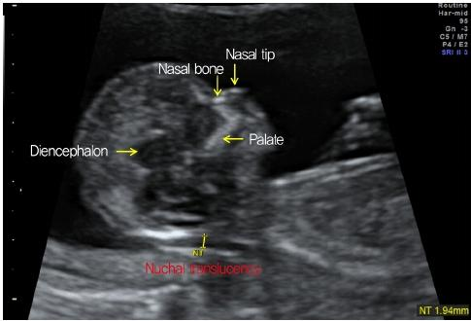
ENSE KALINLIĞI (NT)
>3mm konjenital anomalilerle ilişkilidir
Kaynak : 2014 First-trimester ultrasound forum from the Korean Society of Ultrasound in Obstetrics and Gynecology - Scientific Figure on ResearchGate. Available from: https://www.researchgate.net/figure/Measurement-of-nuchal-translucency-NT-and-other-landmarks_fig1_271598614 [accessed 8 Nov, 2022]

Slide 38
Prenatal Tarama ve Tanısal Testler
Cff DNA Testi (anne kanında serbest fetal DNA testi)
[= NIPT ( Non İnvazif Prenatal Testler )]
Yeni geliştirilen bu test ile çok düşük yalancı pozitiflik oranları göstermesi yanı sıra anöploidi
taramasının duyarlılığını arttırıştır. (Chiu ve ark., 2011).
Örneğin bu testler down send. %99 duyarlılıkla ve trizomi 18'i %98 lik bir duyarlılıkla saptayabilir.
Gebeliğin 10. haftasından itibaren herhangi bir zamanda yapılabilen bu testler temel olarak
anne kanında bulunan ve plasental hücre apoptozundan kaynaklandığı düşünülen cffDNA
parçalarının görece miktarlarının belirlenmesidir.
Hücre dışı fetal DNAya dayalı tarama, ileri yaştaki gebelere, anöploidi öyküsü olan kadınlara,
fetal ultrasonografide anormal bulgu saptanan veya serum biyokimyasal tarama testi sonucu
anormal olan kadınlara önerilir.
RAKEL AİLE HEKİMLİĞİ 9.BASKI (Robert E. Rakel, MD, David P. Rakel, MD ISBN 9789752777408 , 2019 )

Slide 39
Fetal iyilik halini değerlendirme yöntemleri
Gebeliğin 32. haftasında başlayan haftalık antenatal test sıklıkla düşük ila orta derece
riskli kadınlarda uygulanır (ör. GDM, kronik hipertansiyon, hafif preeklampsi).
Fetal hipoksi, uteroplasental yetmezlik ve ölümle sonuçlanan durumlar, daha fazla
sayıda fetal izlem için endikasyonlardır.
NON-STRES TEST
BİYOFİZİKSEL PROFİL (BFP)
KONTRAKSİYON STRES TEST (CST) [oksitosin testi (OCT)]
VİBROAKUSTİK STİMÜLASYON
FETAL HAREKET SAYIMLARI

Slide 40
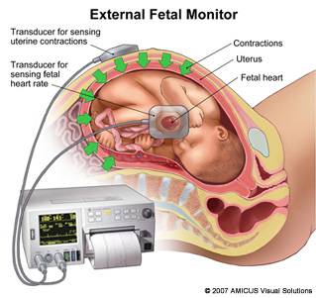
NON-STRES TEST
(NST)
İkinci ve üçüncü trimester fetal iyilik halini
belgelemek için kullanılmaktadır
Fetal otonom sinir sisteminin ve
uteroplasental fonksiyonun yeterliliğinin
temsili ölçeği olarak görev yapmaktadir
(Myrick ve Harper, 1996).
Reaktif veya non-reaktif olarak okunur
Reaktif(veya güven veren)bir NST, 20
dakikalık bir periyodda 15 saniye boyunca
15 atım/dk bazal FKH (fetal kalp hızı)nın
üzerinde olan en az iki akselerasyon ile tanımlanır.
RAKEL AİLE HEKİMLİĞİ 9.BASKI (Robert E. Rakel, MD, David P. Rakel, MD ISBN 9789752777408 , 2019 )

Slide 41
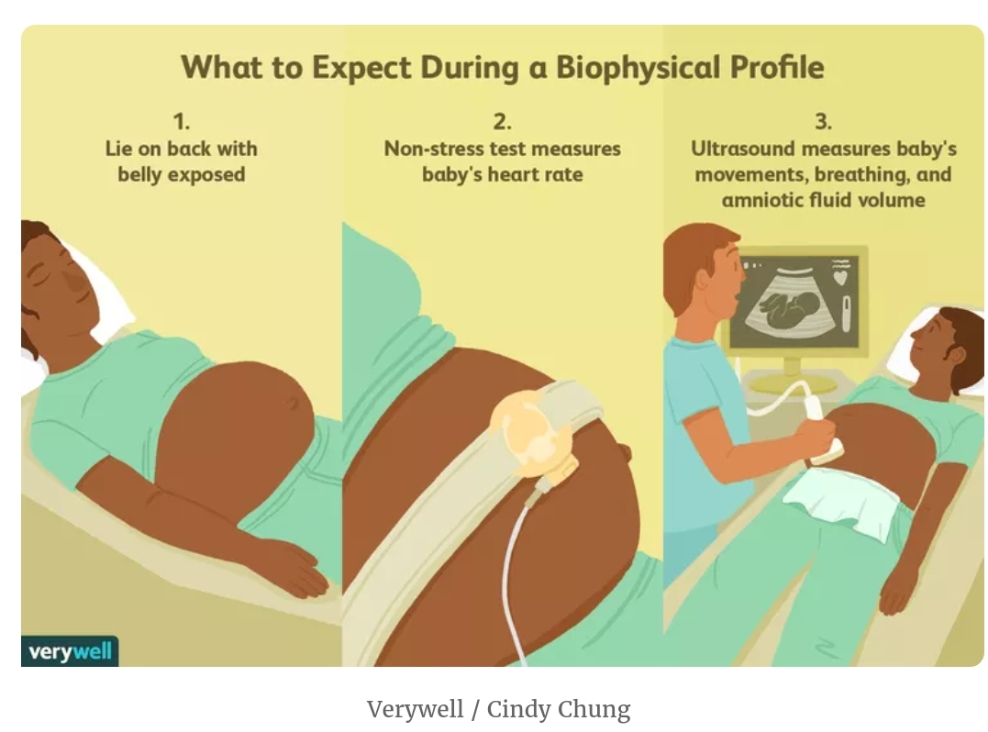
BİYOFİZİKSEL PROFİL (BFP)
BFP ; fetal iyilik halinin ultrasonla
değerlendirilmesidir.
Fetal iyilik halini daha yüksek
kesinlikle gösterir.
Test her biri 2 puan olan, beş
bileşenle puanlanır : Amniyon sıvı
hacmi, fetüs solunumu, FKH,
hareket ve tonus gibi göstergeler
değerlendirilir.
6 puan ve altı şüphelidir ve daha ileri
değerlendirme ihtiyacını gösterir;
RAKEL 9. BASKI
https://www.verywellhealth.com/biophysical-profile-4172545

Slide 42
KONTRAKSİYON STRES TEST (CST)
[oksitosin testi (OCT)]
Baskı altındaki fetüsün rezervini değerlendirmek için kullanılır
(Collea ve Holls, 1982; Lagrew, 1995)
CST ‘nin amacı. oksitosin infüzvonu veya meme başı
stimülasyonuyla 10 dakikalık periyotta üç kontraksiyon elde etmek ve
geç deselerasyonları aramaktadır

Slide 43
Gebe destek tedavisi ve bağışıklama
İLAÇ | BAŞLAMA ZAMANI
Folik Asit | Gebelik 1 ay öncesi
Demir | 16.hafta
D vitamini | 12.Hafta
AŞI | BAŞLAMA ZAMANI
Tetanoz aşısı | 4.ay
Hepatit B aşısı | 16.hafta
Grip aşısı | 12.Hafta

Slide 44
6. BİLGİLENDİRME VE DANIŞMANLIK
Gebeyi gebe bilgilendirme sınıfına yönlendiriniz.
Gebe ve ailesini, acil durumlarda yapılacakları bilgilendiriniz.
Duygusal ve sosyal açıdan değerlendirip destekleyerek gerektiğinde
ilgili birime yönlendiriniz.

Slide 45
Gebeyi bilgilendirme konuları:
Yorgunluk
Bulantı ve kusma
Sık idrara çıkma
Baş dönmesi
Varis ve hemoroid
Kabızlık
Mide yanması
Bacaklarda kramplar
Nefes darlığı
Çarpıntı
Ciltteki değişiklikler
Memelerde hassasiyet
Vajinal akıntı
Meme başındaki glandlarda belirginleşme
Kolostrum salınımı
Aşırı tükürük salgısı
Toprak vb.yeme

Slide 46
Gebeye verilecek danışmanlık konuları:
Beslenme ,diyet, kilo alımı
Çevresel koşullar
Fiziksel aktivite ve çalışma koşulları
Seyahat
Gebelikte cinsel yaşam
Hijyen ve genel vücut bakımı
Ağız ve diş sağlığı
Sigara alışkanlığı
Alkol alışkanlığı ve madde bağımlılığı
İlaç kullanımı
Gebe Bağışıklama: Tetanoz, Hepatit B ve İnfluenza
Gebelikte tehlike işaretleri:

Slide 47
2.3.4. İzlemde Ek Bilgilendirme ve Danışmanlık
Birinci izlemdeki bilgilendirme-danışmanlığı tekrarlanır ,ayrıca :
Fetus hareketlerinin hissedilmemesi,
Hızlı kilo alımı,
Gebelikte tehlike işaretleri
Doğumun nerede ve kim tarafından yapılacağının planı (3. 4. izlemde)
Emzirme ve anne sütünün önemi (3. 4. izlemde)
Postpartum üreme sağlığı yöntem danışmanlığı (3. 4. izlemde)

Slide 48
Gebelikte tehlike işaretleri:
Şiddetli bulantı kusma
Vajinal kanama
Konvülziyon
Şiddetli Başağrısı
Görmede bulanıklık
Ateş
Günlük aktivitelerini yapamama
Karın ağrısı
Solunum güçlüğü veya sık solunum
Yüz, el ve bacaklarda şişme
Bebek hareketlerinde azalma
Su gelmesi
Nedeni açıklanamayan cilt kaşıntısı

Slide 49
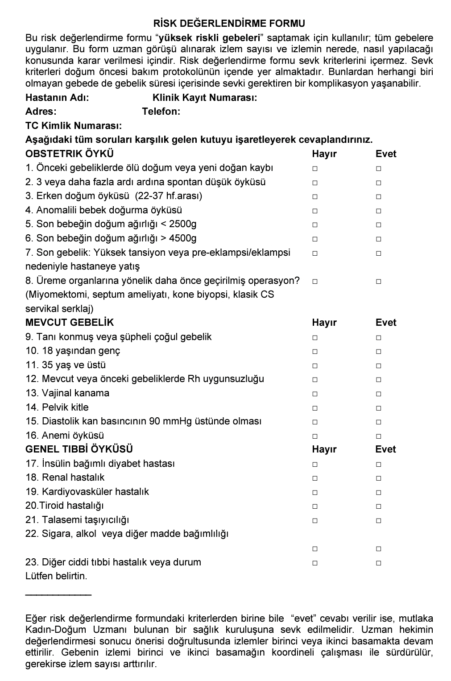
GEBELİKTE RİSK DEĞERLENDİRME FORMU
(Gebe sevk kriterleridir : tek «evet» cevabı yeterli )

Slide 50
GEBELİKTE RİSK DEĞERLENDİRME FORMU
A- Tıbbi Öykü:
Kardiyovasküler : VTE , Kronik Hipertansiyon , Aritmi, KKH , ARA , KMP vb.
2. Jinekolojik : Pelvik Kitle, Myom, Uterin Malformasyon vb.
3. Endokrin : Diabetes Mellitus , Hipotroidi, Hipertroidi, Guatr, Hiperlipidemi vb.
4. Nörolojik ve Serebrovasküler : Epilepsi , Multipl Skleroz, Anevrizma vb
5. Psikiyatrik Hastalıklar: Şizofreni, Depresyon vb.
6. Solunum Sistemi : Astım, KOAH vb.
7. Renal : Pyelonefrit, Nefrotik Sendrom, Kronik Böbrek Yetmezliği vb.
8. Hematolojik : Orak Hücreli Anemi, Talasemi, Koagülasyon Bozukluğu vb.
9. Enfeksiyon : Tüberküloz, Sıtma, HBV, HCV, HİV, vb.
10. Romatolojik : Sistemik Lupus Eritematozus vb.
11. Neoplazmlar
12. Kalıtsal : Konjenital , Kas , Metabolik Hastalıklar vb.
13. Ortopedik Bozukluk: Doğuştan kalça çıkıklığı, Skolyoz vb.
14. Akraba Evliliği
15. İlaç Kullanımı ve Zararlı Madde Bağımlılığı: Sigara, Alkol vb.
16. Düşük Sosyoekonomik Durum: İlgili birimlere yönlendiriniz.

Slide 51
GEBELİKTE RİSK DEĞERLENDİRME FORMU
B- Obstetrik Öykü:
1. Geçirilmiş Uterin Cerrahi: Sezaryen, Myomektomi, Metroplasti, Septum vb.
2. Pelvik Kitle, Myom, Uterin Malformasyon
3. Tekrarlayan Düşük (3 ve Üzeri ), Ölü Doğum , Yeni doğan ölümü
4. Düşük Doğum Ağırlığı 2500gr.↓ , Makrozomik Bebek 4000gr.↑
5. Eklampsi-Preeklampsi
6. Erken Doğum , Günaşımı
7. Anomalili Bebek
8. Gestasyonel Diyabet
9. Venöz Tromboemboli
10. Ektopik Gebelik
11. Rh/rh Uygunsuzluğu
12. Antepartum Kanama , Postpartum Kanama
13. Zor ve Müdahaleli Doğum
14. Plasenta Previa , Plasenta Dekolmanı

Slide 52
GEBELİKTE RİSK DEĞERLENDİRME FORMU
C- Mevcut Gebeliğin Değerlendirilmesi:
18 Yaş Altı , 35 Yaş Üstü
2. Rh/rh Uygunsuzluğu
3. Çoğul Gebelik
4. İki Yıldan Sık Gebelik , Grandmultiparite (5 ve üzeri doğum)
5. Sigara, Alkol Kullanımı ve Madde Kullanım
6. Gestasyonel Diyabet
7. Plasenta Previa
8. Venöz Tromboemboli , Varis
9. Polihidramnios-Oligohidramnios
10. Anomalili Fetüs
11. Servikal Yetmezlik
12. Vajinal Kanama
13. Preeklampsi-Eklampsi
14. Gebelikte Cerrahi Müdahale Geçirilmesi: Appendektomi vb.

Slide 53
GEBELİKTE RİSK DEĞERLENDİRME FORMU
15. Yatış Gerektiren Hiperemezis Gravidarum
16. Preterm Eylem
17. Gebelikte Travma Geçirilmesi
18. Şiddetli Enfeksiyon
19. Ciddi Anemi: Hb<7 gr/dL
20. Preterm Erken Membran Rüptürü
21. Vücut Kütle İndeksi <18kg/m2 , >30kg/m2
22. İnfertilite Tedavisi Sonrası Gebelik
23. Anormal HPV ve PAP Smear Taraması
24. Tekrarlayan Sistit
25. İntrauterin Gelişme Geriliği
26. Gestasyonel haftası ile uterus büyüklüğünün uygunsuzluğu
27. 10-12. haftalardan itibaren el Doppleri, 16-20. haftadan itibaren fetal steteskop ile fetal
kalp seslerinin duyulmaması. 20. haftadan sonra gebenin fetus hareketlerini hissetmemesi
28. Pelvik Kitle, Myom, Uterin Malformasyon

Slide 54
Venöz Tromboemboli (VTE) için Risk Faktörleri
Mevcut risk faktörleri
Obstetrik risk faktörleri
Geçiçi risk faktörleri

Slide 55
Mevcut olan risk faktörleri
Major cerrahiyle ilgisi olmayan geçirilmiş VTE öyküsü | 4
Major cerrahi sonrası VTE öyküsü | 3
Bilinen yüksek riskli trombofili* | 3
Medikal eşlik eden hastalıklar (kanser, kalp yetmezliği, aktif SLE, aktif inflamatuar barsak hast ve aktif inflamatuar poliartropati gibi inflamatuar hastalıklar, nefrotik sendrom, nefropatili Tip 1 DM, orak hücre hastalığı, mevcut intravenöz ilaç bağımlılığı) | 3
1.derece akrabada tetiklenmemiş ya da östrojen ilişkili VTE | 1
VTE olmaksızın bilinen düşük riskli trombofili varlığı | 1
> 35 yaş | 1
Obezite; Gebelik başlangıcı vücut kitle indeksi ≥ 30 kg/m2 | 1
Obezite; Gebelik başlangıcı vücut kitle indeksi ≥ 40/kg/m2 | 2
Parite ≥ 3 | 1
Sigara içiciliği (> 10 adet / gün) | 1
Büyük variköz ven varlığı | 1
Venöz Tromboemboli (VTE) için Risk Faktörleri Puanlaması
Antenatal dönemde toplam puan ≥4 ise 1.trimesterden itibaren
tromboprofilaksi önerilir.
Antenatal dönemde toplam puan 3 ise 28. gebelik haftasından itibaren tromboproflaksi önerilir.

Slide 56
Obstetrik Risk Faktörleri
Mevcut gebelikte preeklampsi varlığı | 1
Üremeye Yardımcı Teknolojiler / in vitro fertilizasyon (sadece antenatal) | 1
Çoğul gebelik | 1
Eylemde sezaryen ile doğum | 2
Elektif sezaryen ile doğum | 1
Orta pelvis ya da rotasyonel operatif doğum | 1
Uzamış eylem (>24 saat) | 1
Postpartum kanama (>1 lt veya transfüzyon ihtiyacı) | 1
Mevcut gebelikte preterm doğum (<37+0 hafta) | 1
Mevcut gebelikte ölü doğum | 1

Slide 57
Geçici Risk Faktörleri
Gebelikte veya lohusalıkta epizyotomi hariç herhangi bir cerrahi müdahale (örn, appendektomi, postpartuım sterilizayon) | 3
Hiperemezis Gravidarum | 3
Ovarian Hiperstimulasyon Sendromu (sadece 1.trimester) | 4
Mevcut sistemik enfeksiyon | 1
İmmobilizasyon (≥ 3 gün), dehidratasyon | 1
Uzun mesafeli yolculuk (> 4 saat) | 1

Slide 58
VENÖZ TROMBOEMBOLİ (VTE) İÇİN RİSK FAKTÖRLERİ DEĞERLENDİRİLMESİ VE ÖNERİLER
Antenatal dönem toplam puan ≥4 ise 1.trimesterden itibaren tromboprofilaksi
3 ise 28. gebe haftasından itibaren tromboproflaksi
Postnatal dönemde toplam puan ≥2 en az 10 gün süreyle tromboproflaksi
Antenatal dönemde hastaneye yatış durumunda tromboproflaksi önerilir.
Puerperium dönemde hastanede uzun yatış (≥3 gün) veya tekrar hastaneye
yatış durumunda tromboproflaksi önerilir.
Kanama riski olan hastalarda kanama ve tromboz riski dengesi hematoloji
uzmanı ile tartışılmalıdır.

Slide 59
YAPILAN İZLEMİN KAYIT ALTINA ALINMASI
Gebeye yapılan tüm işlemleri kayıt altına alınız.
Önerilere rağmen reddettiği işlemlerin de gebenin imzası ile kayıt
altına alınmasını sağlayınız.
Sağlık kuruluşunun telefon numarası, izlem yapan kişinin adı-soyadı ve
bir sonraki izlem tarihinin yazıldığı randevu kartını veriniz.

Slide 60
SEVK KRİTERLERİ
( Herhangi birinin varlığında acilen sevk edilir )
1. Ani veya yoğun kan kaybı veya taşikardi, hipotansiyon, hipoperfüzyon
dahil şok işaret ve bulguları ile beraber vajinal akıntı ve şuur düzeyinde
oluşan değişiklikler mevcut ise
2. Sistolik 160 mmHg ve/veya diastolik 110 mmHg ve üzeri değerlerde ise
15 dakika sonra ölçümü tekrarlayınız hala yüksek ise; kan basıncı
140/ 90mmHg’nin üzerinde ve preeklampsinin diğer bulguları eşlik ediyorsa
veya 4 saat içerisinde kan basıncı 140/90 mmHg’nin altına düşürülemiyorsa,
3. Konvülsiyon mevcut ise,

Slide 61
SEVK KRİTERLERİ
( Herhangi birinin varlığında acilen sevk edilir )
4. Ciddi karın ağrısı ve/veya peritoneal irritasyon bulguları varsa,
5. Solunum güçlüğü ve hızlı solunum mevcut ise,
6. Şiddetli veya sürekli baş ağrısı, bulanık görme varsa,
7. İki ölçümde ateş 38°C’nin üstündeyse veya enfeksiyonu düşündüren
diğer işaret ve bulgular
8. Baldır ağrısı, kızarıklık veya şişme mevcut ise,
9. Nefes darlığı veya göğüs ağrısından şikâyet ediyorsa,
10. Ciddi anemi (Hemoglobin 7 gr/dL ve altında) bulguları varsa,
11. Sürekli idrar kaçırma veya fekal inkontinans.

Slide 62
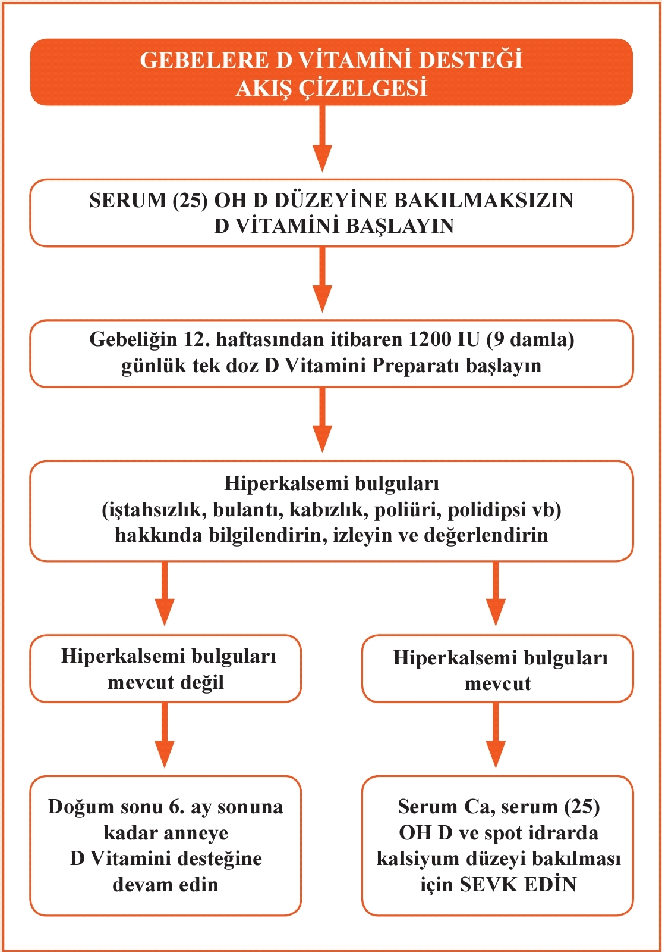

Slide 63
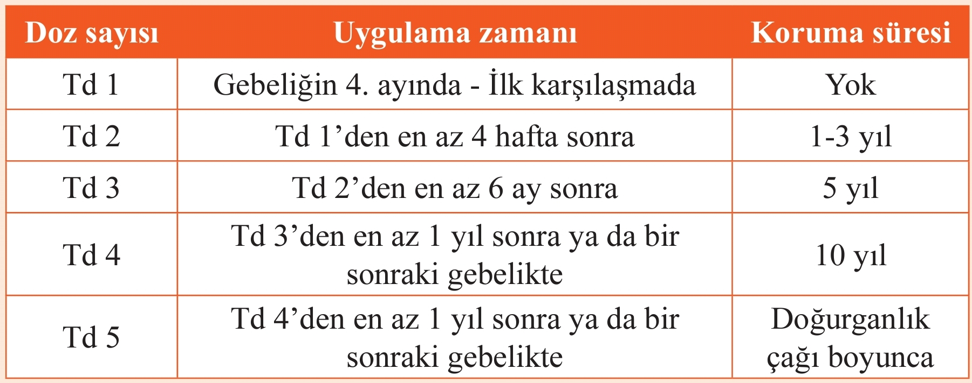
GEBE KADINLARDAKI TETANOZ AŞI TAKVİMİ
İkinci doz doğumdan en az iki hafta önce tamamlanmalıdır.
Td= Tetanoz (T) - Erişkin Tipi Difteri (d) Aşıları

Slide 64
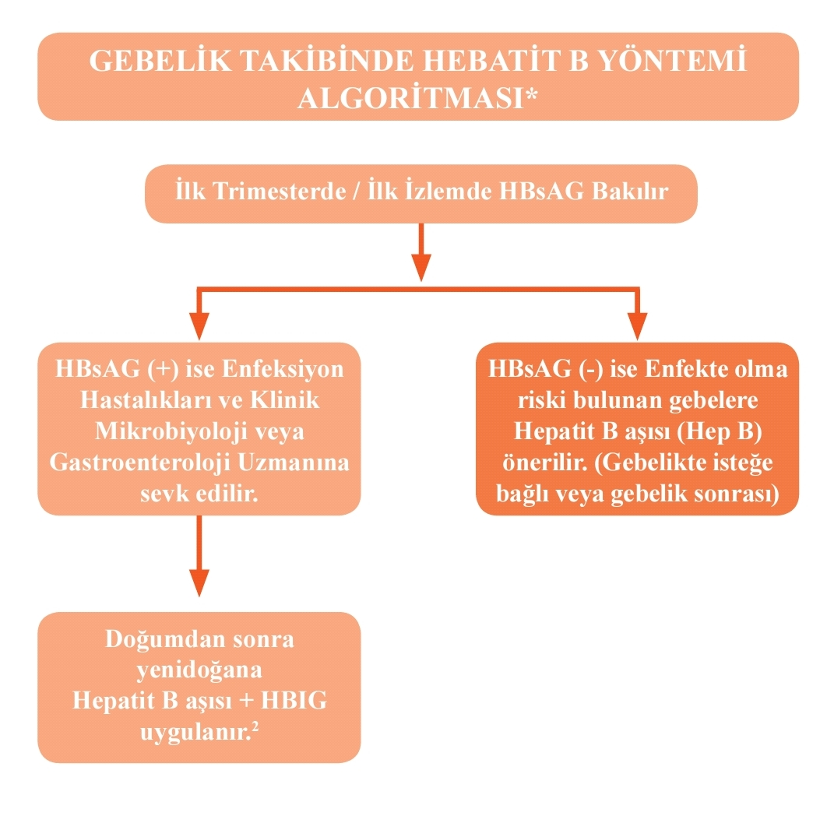
* Bağışıklama Danışma kurulu önerileri doğrultusunda hazırlanmıştır.

Slide 65
Gebelikte Egzersiz ve diğer Öneriler
Egzersiz rutinlerine hafif ila orta şiddette devam edilebilir.
Yüksek yoğunluklu ya da etkisi fazla olacak rutinlerden kaçınılmalı
İkinci ve üçüncü trimesterlerde sırtüstü (supine) pozisyonundan kaçınılmalıdır.
Hipertermiden kaçınılmalıdır.
Eklemler daha gevşektir ağırlık kaldırma egzersiz gerilimi en aza indirilmelidir.
Rutinler maternal travmanın (düşme)riskini en aza indirmelidir
Gebeliği dengelemek üzere yeterli besin alımı sağlanmalıdır
Cinsel aktivite, genellikle plasenta previa ve preterm doğum gibi birkaç durum
dışında gebelik süresince devam edebilir.
RAKEL 9.BASKI

Slide 66
Gebelikte ilaç ve Kimyasal Maruziyeti
Kategori A: Kadınlarda yapılan kontrollü çalışmalar da fetüs için bir risk oluşturduğu gösterilememiştir.
Kategori B: Hayvan üreme çalışmaları fetal bir risk gösterilmemiştir, ancak gebe kadınlarda yapılmış kontrollü çalışma bulunmamaktadır, ya da hayvanlardaki üreme çalışmalarında görülen karşıt edeler kontrollü insan çalısmalarında doğrulanmamıştır.
Kategori C: Hayvanlardaki çalışmalar fetüs üzerine ters etkileri olduğunu ortaya çıkartmıştır, kadınlarda yapılmış kontrollü çalışma bulunmamaktadır. ilaç, sadece fetüs için potansiyel yararı riski karşılıyorsa kullanılmalıdır
Kategori D: Insanlarda fetal risk olduğu konusunda pozitif kanıtlar
mevcuttur ancak faydaları nedeniyle gebe kadınlarda kullanımı kabul edilebilir.
Kategori X: Hayvan ve insanlarda yapılan çalışmalar fetal anomaliler
göstermiştir veya insanlardaki deneyimlere dayalı fetal risk hakkında kanıt vardır. ilaç gebe olan ya da gebelik ihtimali bulunan kadınlarda kontrendikedir.
RAKEL 9.BASKI

Slide 67
ETKEN | ÖNERİ | YORUMLAR
Antihistaminikler | Kullanılabilir | Çoğu B kategorisinde
Dekonjestanlar | Kullanılabilir | Psödoefedrin tercih edilmeli
Guaifenesinler içeren öksürük | Kullanılabilir
Asetominofen | Kullanılabilir
Aspirin | Sakınılmalı | Kanama riski , düşük doz kullanılmalı
NSAİ | Sakınılmalı | Duktus arteriosusun erken kapanması
Sefalosporinler | Kullanılabilir
Sülfonamidler | 3. Trimesterde kaçınılmalı | Bebekte kernikterus
Tetrasiklinler | Kaçınılmalı | Dişlerde renk değişikliği
ACE inhibitörleri | Kaçınılmalı | Ölü doğum , böbrek anomalileri
Aşılar | Canlı zayıflatılmış virüslerden kaçınılmalı | Kızamık-Kızamıkcık-Kabakulak
Allerji aşıları | Kullanılabilir | İdame dozda değişiklik gerektirebilir
Hueston WJ, Eolers GM, King DE, McGlaughlin VG. Common questions patients ask during pregnancy. Am Fam Physician 1995;51 :1465-1470. den değiştirilerek alıntılanmıştır. RAKEL 9. BASKI

Slide 68
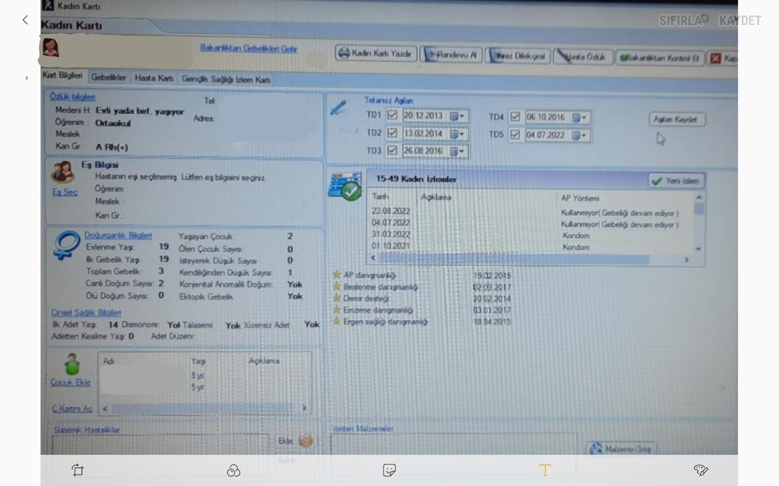

Slide 69
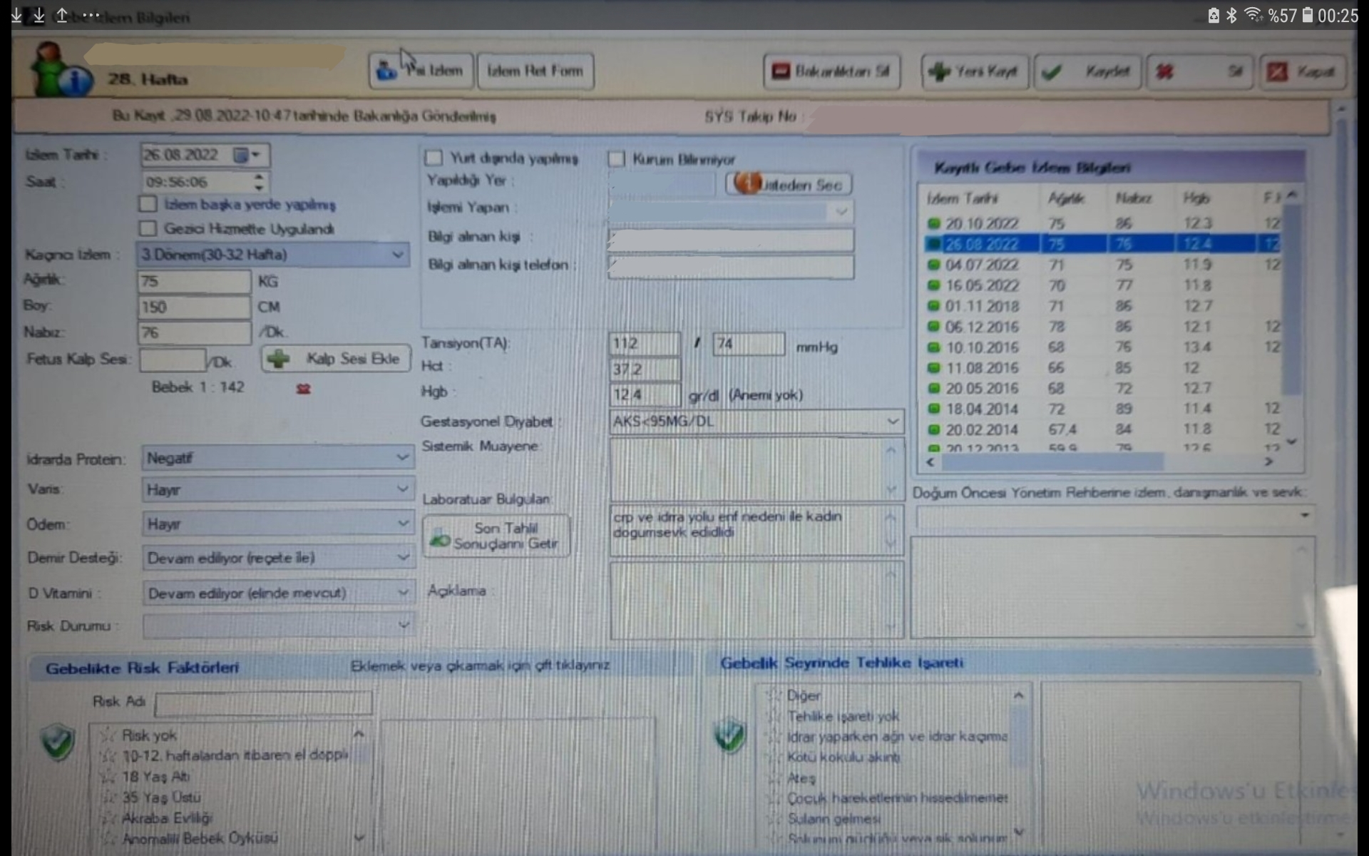
GEBE KARTI

Slide 70
1. İZLEM
2. İZLEM
3. İZLEM
4. İZLEM
ÖYKÜ
FM
ÖYKÜ
FM
ÖYKÜ
FM
Yaygın ödem kontrolü
ÖYKÜ
FM
Yaygın ödem kontrolü
Meme muayenesi
Presente olan kısım ?
LABORATUVAR
Tam kan
Tam idrar
HBsAg
Kan grubu
Sifiliz taraması , HIV testi
TSH
AKŞ
LABORATUVAR
Tam kan
Tam idrar
OGTT (24-28.hft)
LABORATUVAR
Tam kan
Tam idrar
İnd.coombs testi ?
LABORATUVAR
Tam kan
Tam idrar
Ikili ( kombine) test
Obstetrik USG taraması
Folik Asit
D vit , tetanoz aşısı 12.hft
Demir ................... 16.hft

Slide 71
Sonuçlar
Gebe İzlemler planlanan sıklıkta uygulanmalı
Her izlemde :
Kan basıncı ve pretibial ödem ölçülmeli
Hemogram ve TİT bakılmalı
Bu izlemler kayıt altına alınmalıdır.

Slide 72
TEŞEKKÜRLER

Slide 73
KAYNAKLAR
Doğum Öncesi Bakım Yönetim Rehberi : T.C. Sağlık Bakanlığı Halk Sağlığı Genel Müdürlüğü Kadın ve Üreme Sağlığı Dairesi Başkanlığı Ankara, 2018 ISBN: 978-975-590-686-7 Sağlık Bakanlığı Yayın No: 925
Reproductive options for families at risk of Osteogenesis Imperfecta: A review - Scientific Figure on ResearchGate. Available from: https://www.researchgate.net/figure/Overview-of-prenatal-testing-options-for-members-of-families-with-OI-risk-NIPT_fig4_341683065 [accessed 7 Nov, 2022]
RAKEL AİLE HEKİMLİĞİ 9.BASKI (Robert E. Rakel, MD, David P. Rakel, MD ISBN 9789752777408 , 2019 )

